Slide 1
KDD CUP 2018
M10615073 李亞修
M10615077 方清鋒
指導教授 : 李漢銘 教授

Slide 2
Problem Description
You need to predict concentration levels of
PM2.5/PM10/O3 , over the coming 48 hours for 35 stations in Beijing
PM2.5/PM10, over the coming 48 hours for 13 stations in London

Slide 3


Tools
Python
IDE:Spyder
Microsoft Azure

Slide 4
Use Features
BJ(AQ)
Station_id
Time
PM25
PM10
NO2
CO
O3
SO2
LD(AQ)
Station_id
Time
PM25
PM10
NO2

Slide 5
Data Preprocess
每個測站的資料分開
將過高的值降低
Missing Data

Slide 6
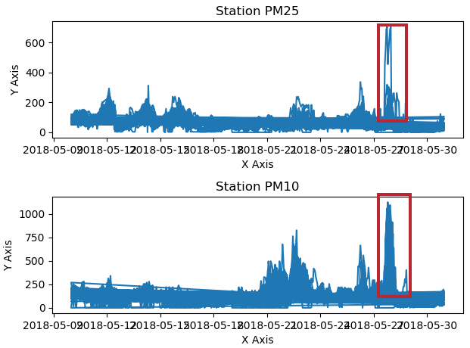
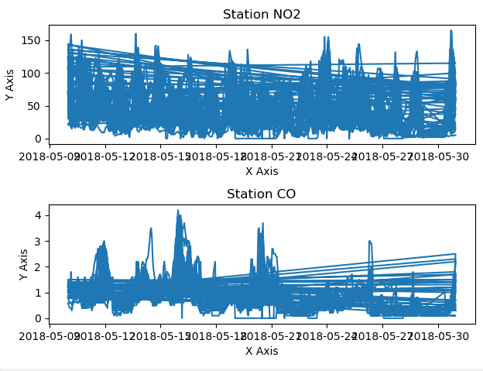
Data Preprocess

Slide 7
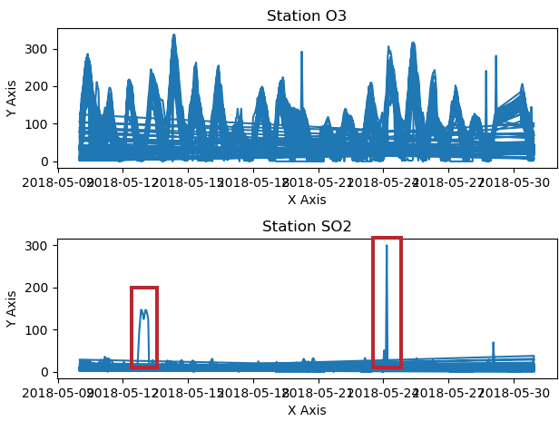
Data Preprocess

Slide 8
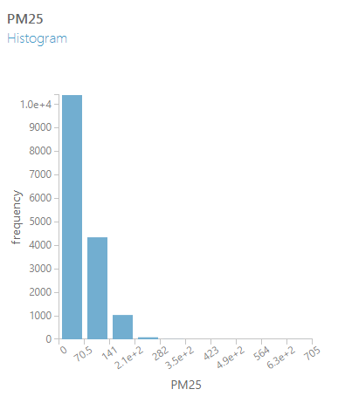
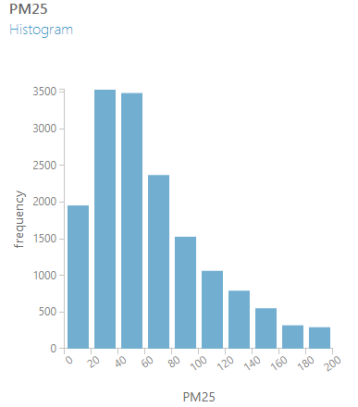
Data Preprocess

Slide 9
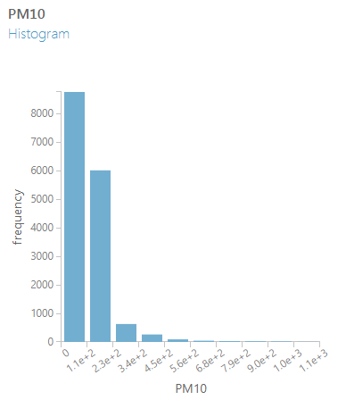
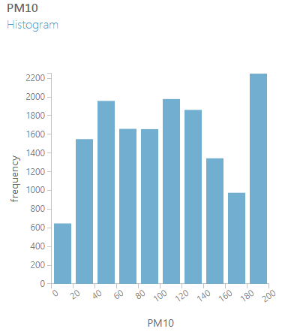
Data Preprocess

Slide 10
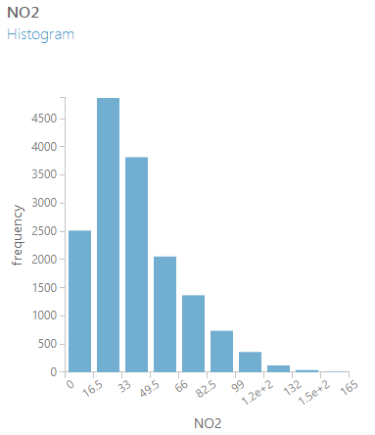
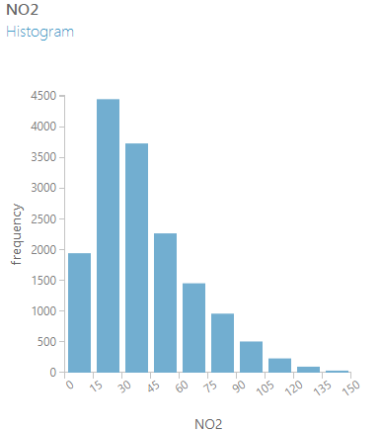
Data Preprocess

Slide 11
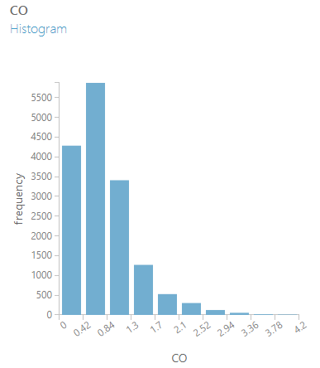
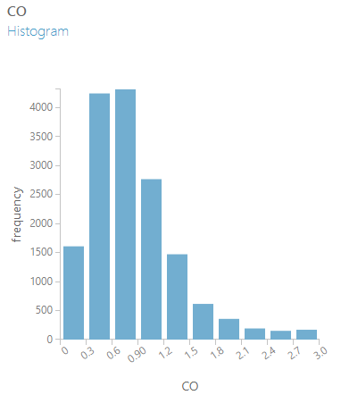
Data Preprocess

Slide 12
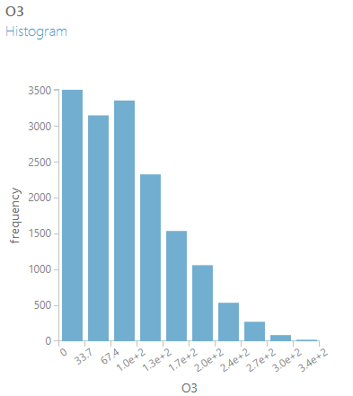
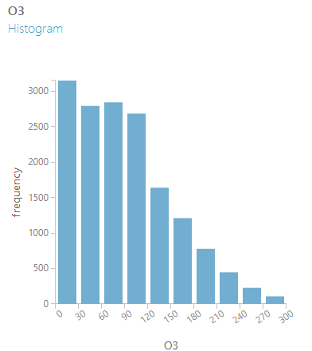
Data Preprocess

Slide 13
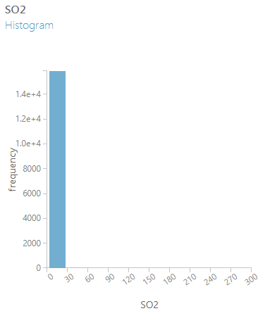
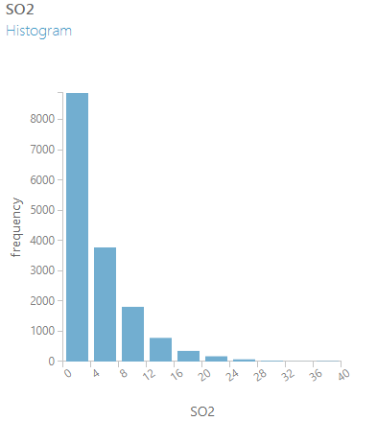
Data Preprocess

Slide 14
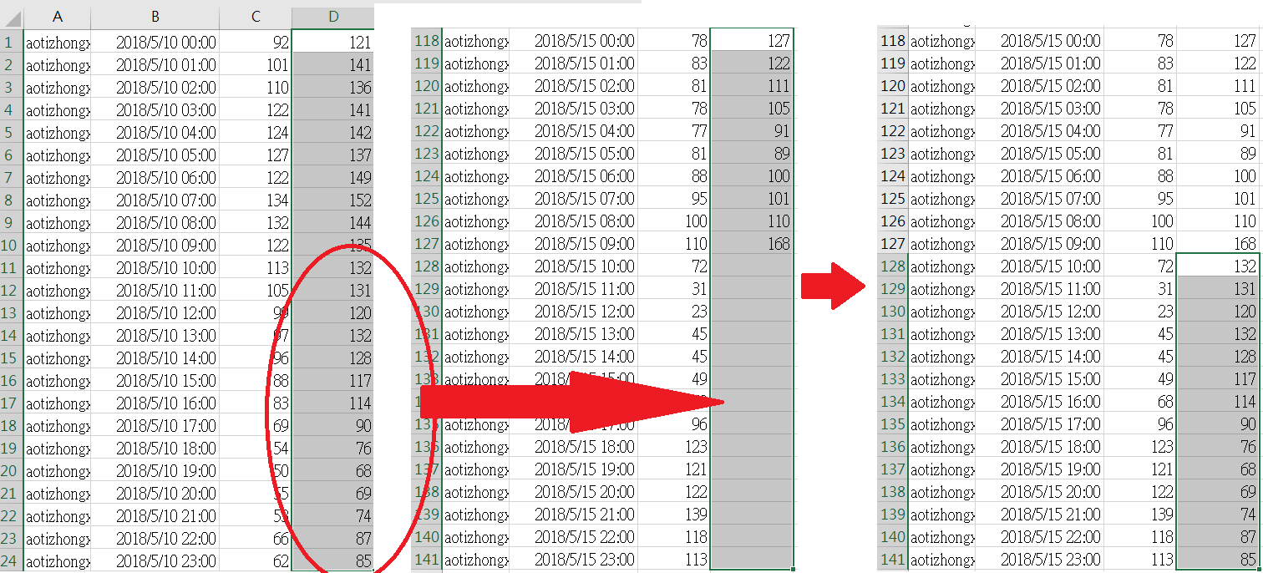
Missing Data
整日缺漏8筆資料以上，從該測站前幾天較為完整的資料補值

Slide 15
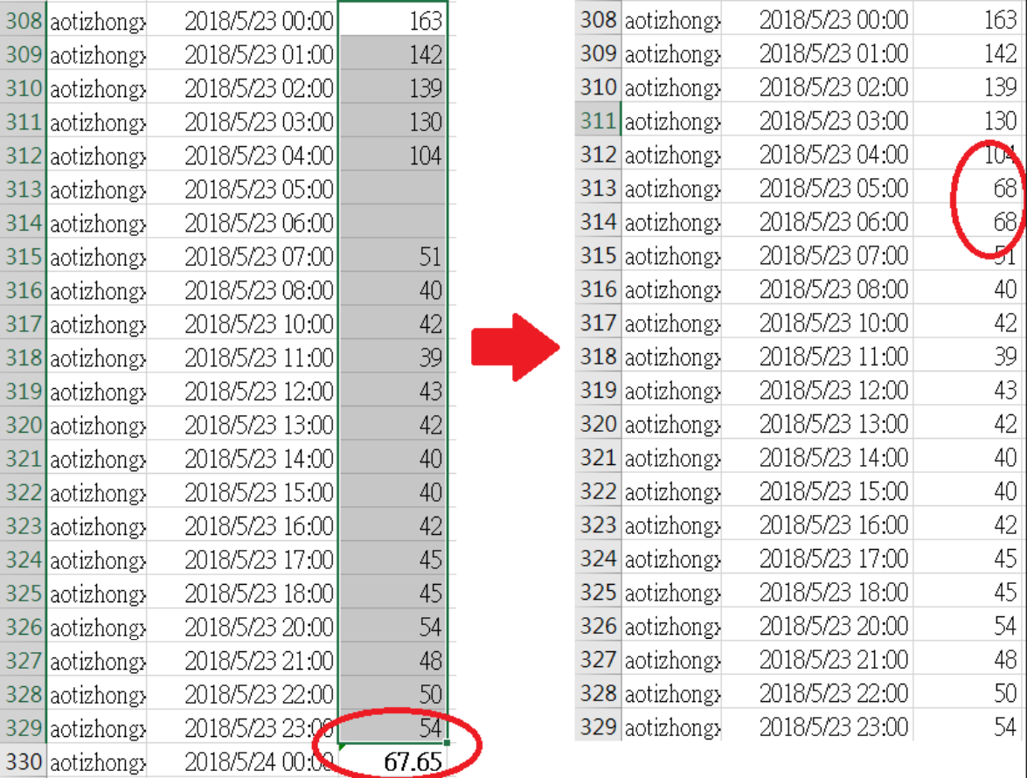
Missing Data
整日缺漏8筆資料以下，以當日平均補植

Slide 16
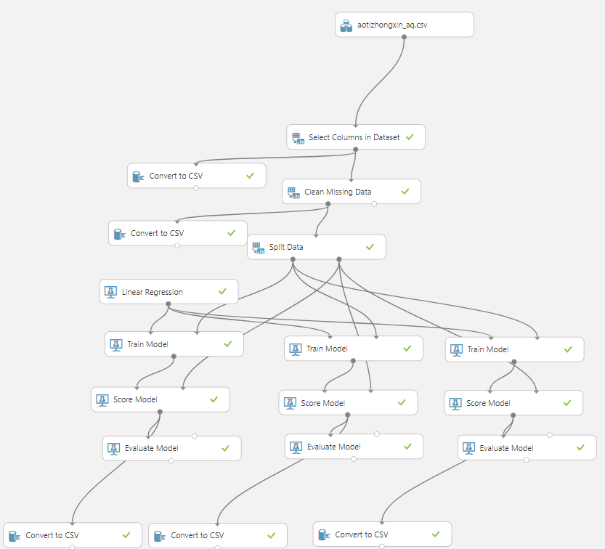
Methods

Slide 17
Methods
輸入前30天的資料
將資料分35個測站
使用linear Regression
輸出PM2.5、PM10、O3

Slide 18
aotizhongxin_aq
Linear regression
PM2.5
Linear regression
PM10
badaling_aq
O3
Input Data
beibuxinqu_aq
Linear regression
.
.
.
.
.
.
.
.
.
zhiwuyuan_aq
Linear regression

Slide 19
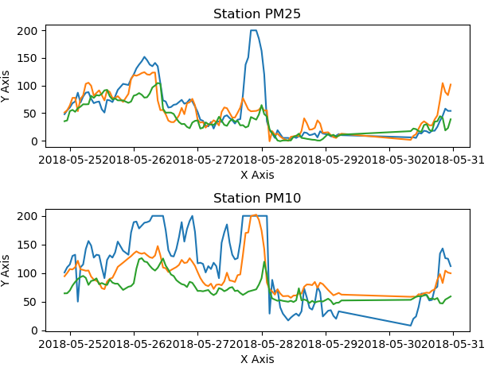
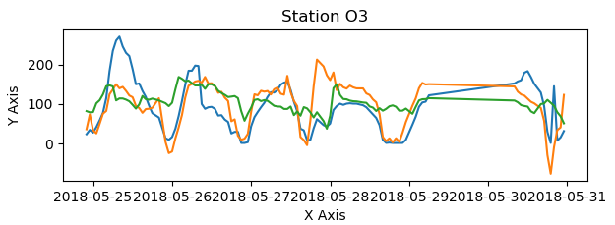
Analysis

Slide 20
Conclusion
由於把每個測站分開來實驗，訓練資料數明顯不足，雖然可以避免受到其他測站的影響，但是會受到該測站本身雜訊影響也較大。
若以地域為參考，將測站附近的納入訓練模型，可能會有比較好的結果。

Slide 21
Grade
Best Score
Best Rank
Final
Last 10-days
25-48hr

Slide 22
組員分工
 | 資料處理 | 模型建立 | 資料分析 | 簡報製作 | 報告 | 上傳資料
方清鋒 | V | V | V | V | V | V
李亞修 | V |  | V | V | V | V

Slide 23
Thanks!

